Slide 1
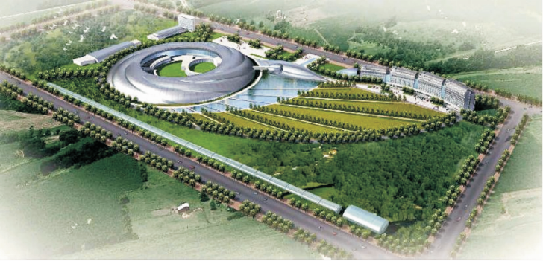
第13章 波动光学基础
上海同步辐射装置全景

Slide 2
第13章 波动光学基础
13.1 光是电磁波
13.2 光源 光的干涉
13.3 获得相干光的方法
杨氏双缝实验
13.4 光程与光程差
13.5 薄膜干涉
13.6 迈克耳孙干涉仪
13.7 惠更斯-菲涅耳原理
13.8 单缝的夫琅禾费衍射
13.9 衍射光栅及光栅光谱

Slide 3
第13章 波动光学基础
13.10 线偏振光 自然光
13.11 偏振片的起偏和检偏
马吕斯定律
13.12 反射和折射产生的偏振
布儒斯特定律
13.13 双折射现象
13.14 椭圆偏振光
偏振光的干涉
13.15 旋光效应简介

Slide 4
13.1 光是电磁波
一、电磁波
19世纪60年代，麦克斯韦建立了电磁场理论，并预言电磁波的存在。之后，赫兹从实验上证实了麦克斯韦电磁场理论的正确性。
光是电磁波。
1.电磁波的波源
任何振动电荷或电荷系都是发射电磁波的波源。例如，天线中振荡的电流，振荡的电偶极子等。

Slide 5
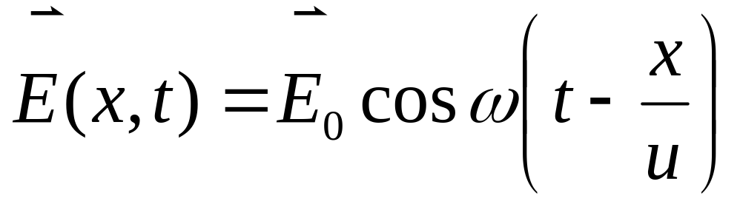
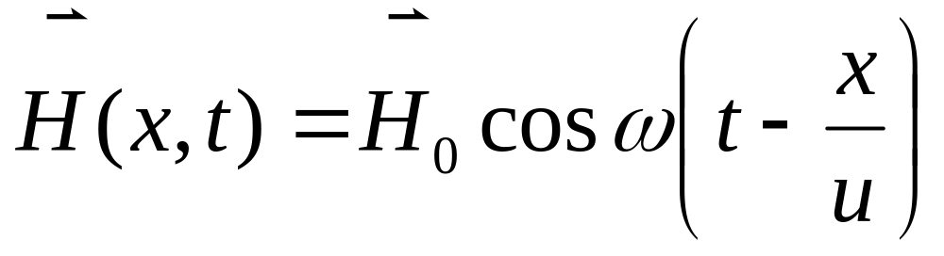
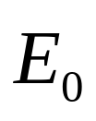
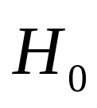

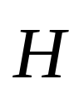

2.电磁波是电场强度与磁场强度的矢量波
沿x轴传播的平面电磁波电场强度和磁场强度分别表示为
式中 和 分别为场矢量 和 的振幅， 为电磁波的角频率，u为波速。

Slide 6




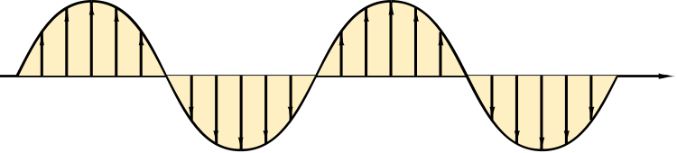

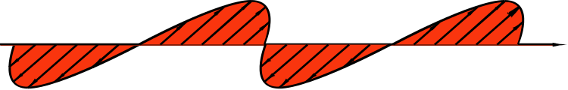



平面电磁波的基本特性
（1）场矢量 和 ，在同一地点同时存在，具有相同的相位，都以相同的速度传播。
（2） 和 ，相互垂直，且都与波的传播方向垂直， 、 、 三者满足右手螺旋关系。电磁波是横波，具有偏振性。

Slide 7
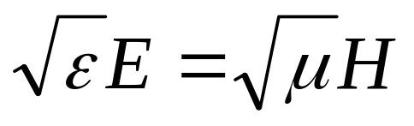
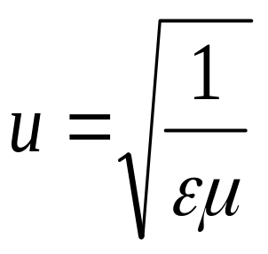
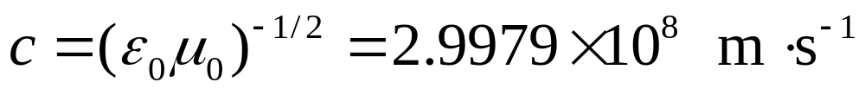
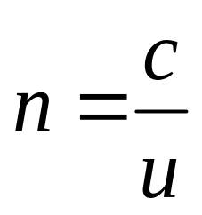
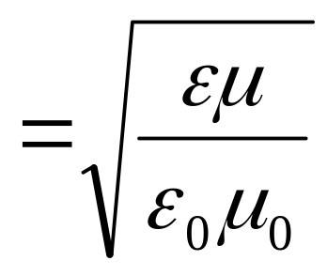
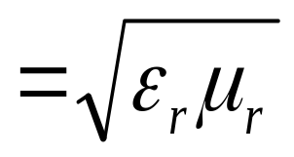
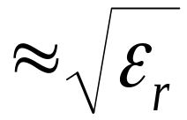
（3） 和 的量值满足关系
（4） 波速
真空中
（5） 非强磁性介质的折射率

Slide 8
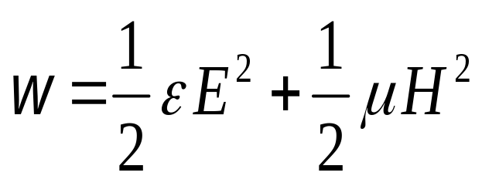

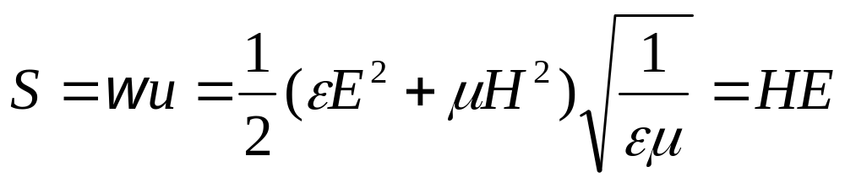
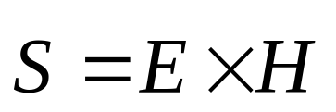
3. 电磁波的能量
在各项同性介质中，电磁能量传播方向与波速方向相同。
能量密度
能流密度（坡印亭矢量）
大小
坡印亭矢量

Slide 9
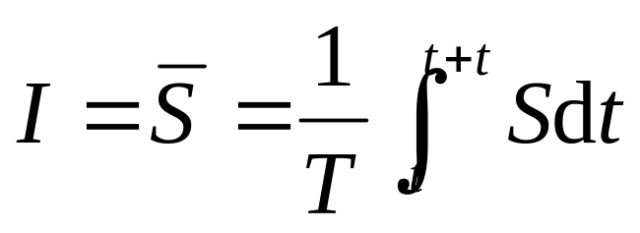
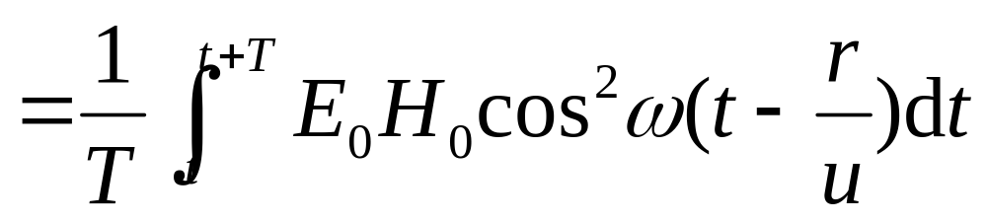
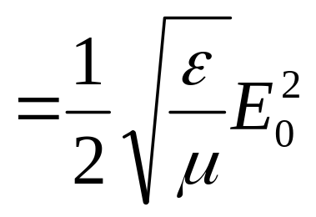
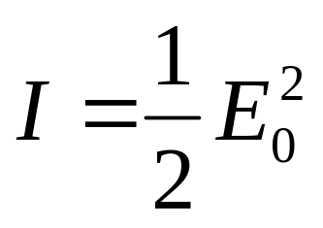
平均能流密度（波的强度 I）
平均能流密度正比于 E₀², 通常采用其相对强度

Slide 10





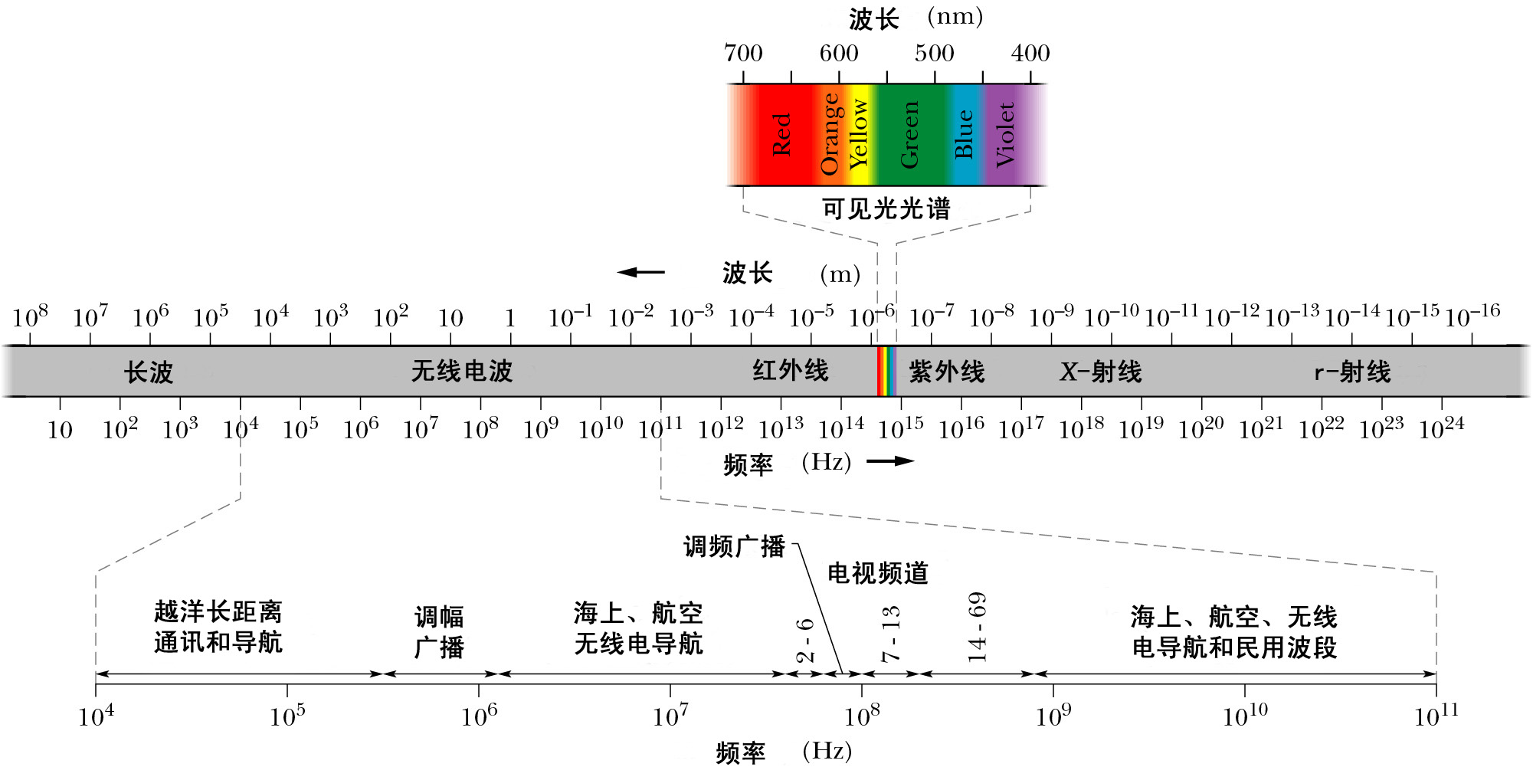
二、光是电磁波
实验和电磁波理论表明，光是电磁波。
能引起人的视觉和光化学效应的是电场强度，通常将 矢量称为光矢量。

Slide 11







可见光的波长和频率范围
光色 | 波长(nm) | 频率(Hz) | 中心波长 (nm)
红 | 760~622 |  | 660.0
橙 | 622~597 |  | 610.0
黄 | 597~577 |  | 570.0
绿 | 577~492 |  | 540.0
青 | 492~470 |  | 480.0
兰 | 470~455 |  | 460.0
紫 | 455~400 |  | 430.0

